Slide 1
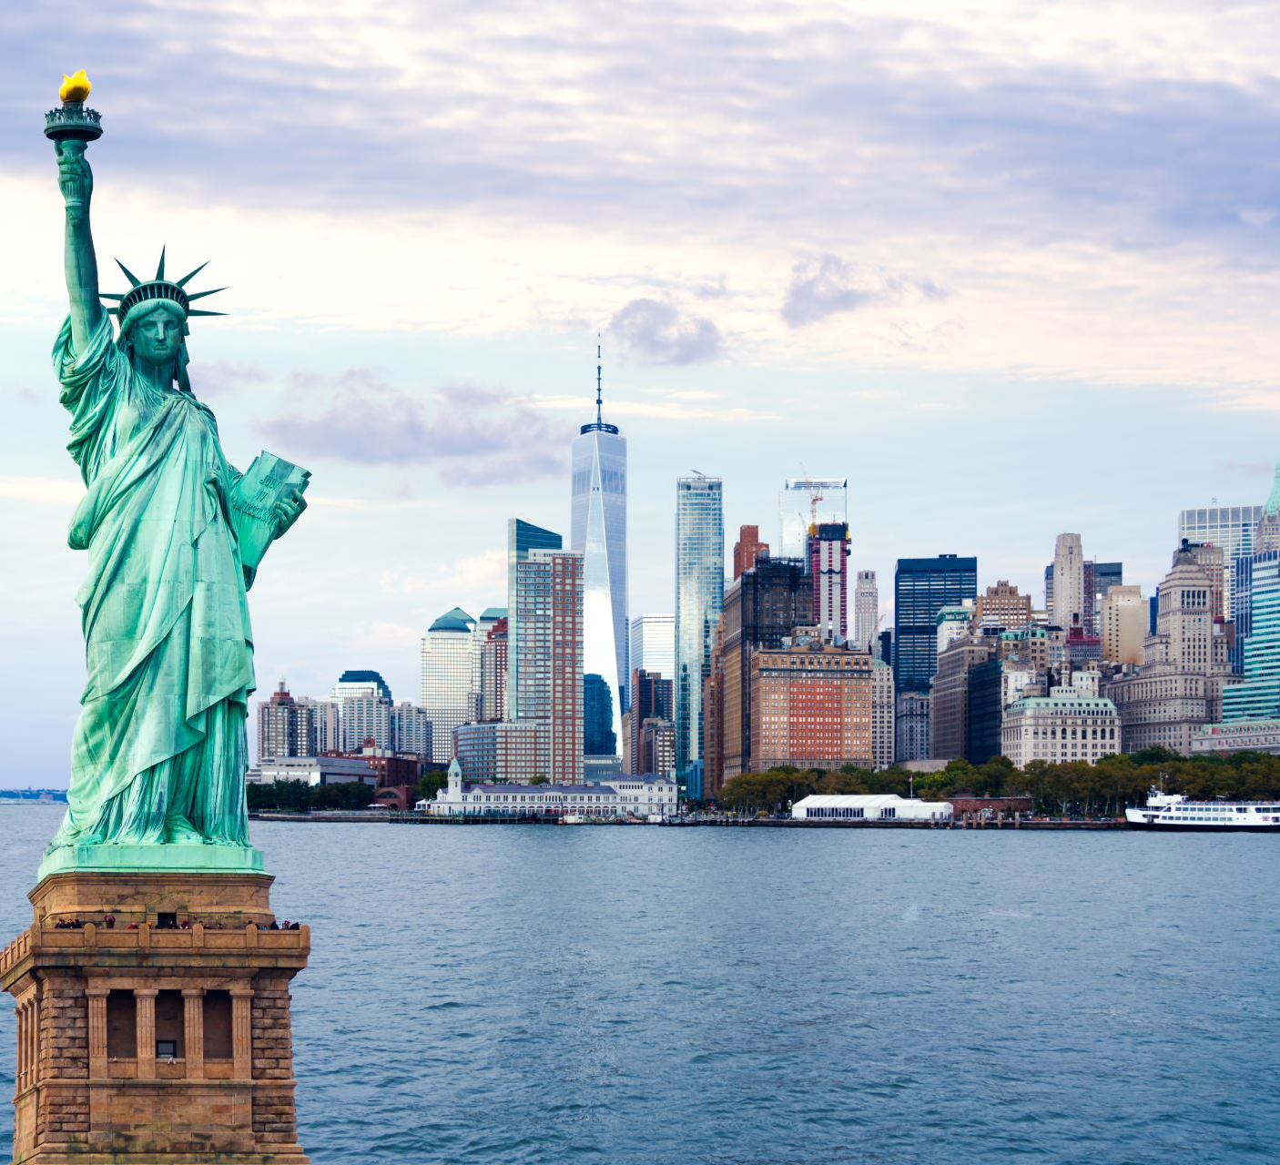
Evangelismo a través de gp en New York
Pr. Dante Godeau
Rockville Centre y freeport

Slide 2
Texto Bíblico
“El fruto del justo es árbol de vida, y el que gana almas es sabio”(Proverbios 11:30)

Slide 3

Es fácil confundir
1. Cambiar a la gente de religión.
2. Una iglesia que crece, podría ser acusada de estar “mojando”. Y una iglesia que bautiza 8 en 10 años puede creer que crece con solidez.
Notes:
-1. Nadie quiere cambiar de religión. No queremos llenar los templos de personas, queremos llenar el reino de los cielos con personas.
Cuando la verdad es que está enferma. Carece de discípulos sembradores. La primera crece porque sus miembros son discípulos comprometidos. Lentitud de crecimiento no es sinónimo de crecimiento sólido. Y tampoco la multiplicación rápida de los números es crecimiento sin sustancia. ( plantío de iglesias, multiplicaciones de los grupos pequeños, mas discípulos comprometidos, aumento de fidelidad, etc, etc.
Manual de iglesia : (p,125 / SDA; INTER : 130): Plan activo de discipulado, evangelismo en todos sus aspectos. ( Responsabildades) Tareas (128/ SDA; Intet 133) 9 tareas de la junta directiva y de los 9 6 puntos hablan de el cuidado de evangelismo.

Slide 4
Que dice el don profético
Os pido que investiguéis la obra en Nueva York y que tracéis planes para establecer un monumento para Dios en esa ciudad. Hay que realizar un esfuerzo decidido para unificar nuestras iglesias en Nueva York y las ciudades de los alrededores. Esto puede hacerse y tiene que hacerse si se quiere llevar a cabo una campaña agresiva en Nueva York.—Carta 154, 1901. – (Ev 285.3)
Notes:
Diagnotico situacional en la misma iglesia :
Cuantas familias tiene su Iglesias
Cuantas estan involucradas en el movimiento para el cumplimiento de la mission.

Slide 5
Que dice el don profético
Dios quiere que la obra progrese en Nueva York. En ese lugar debería haber miles de observadores del sábado, y los habría si la obra se llevara a cabo en la forma debida. Pero han surgido prejuicios. Los hombres quieren que la obra se haga según su propio parecer y rehúsan aceptar planes más amplios trazados por otros. Así se pierden las oportunidades (Ev 285.4)
Notes:
Dantos estadísticos ¿Cuántos habitantes tiene Nueva York 2019?
Nueva York cerró 2018 con una población de 19.542.209 personas, que ha supuesto un descenso de 48.510 personas, respecto a 2017, en el que la población fue de 19.590.719 personas, con lo que varió un 0,25% en el último año. Es el 4º estado de Estados Unidos en cuanto a población se refiere.
Más del 18% de la población estadounidense son de origen latino.
De los más de 325 millones de habitantes de los Estados Unidos aproximadamente 59 millones son de origen latino
Se estima que más de 3.5 millones de latinos residen en diferentes localidades de Nueva York, convirtiéndose una de las comunidades más fuertes no solo de la ciudad sino también del país.
Long island : 7,869,820 (2017) y representa el 20.5%/

Slide 6
Proceso en el evangelismo
…El Señor le ha dado una oportunidad en la ciudad de Nueva York, y su trabajo misionero allí debe servir de ejemplo de lo que debería ser el trabajo misionero en otras ciudades. Ud. debe mostrar cómo hay que llevar adelante la obra, cómo hay que sembrar la semilla, y finalmente cómo hay que reunir la cosecha. Hay personas que pueden ayudarle en su trabajo, que pueden colaborar con Ud. de manera inteligente y manifestarle toda su simpatía... – (Ev 283.2)

Slide 7
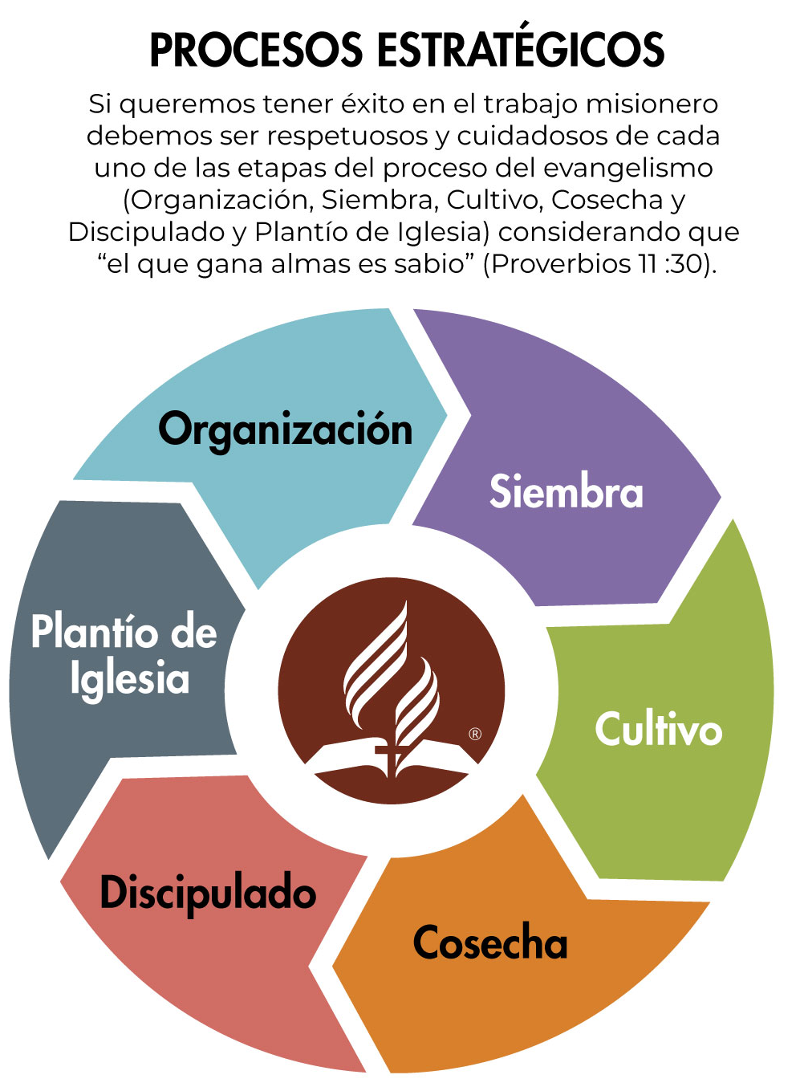
Proceso de evangelización

Slide 8
Qué debo hacer?
En Nueva York debería haber varios bien establecidos y habría que enviar obreros al trabajo. (Ev 285.4)
grupos pequeños
Notes:
Mientras estaba en Nueva York en el invierno de 1901, recibí instrucciones concernientes a la obra en esa gran ciudad. Noche tras noche se me mostró el plan de acción que nuestros hermanos debían seguir. En el Gran Nueva York el mensaje debe avanzar como una lámpara encendida.
Volvemos a repetir después de 119 años el mismo mensaje.

Slide 9
Jetro – Moisés
Jesús: Casas
Ejemplos
Iglesia Primitiva
Las epístolas
Notes:
Exo 18

Slide 10
Comunidad de Jerusalén
PRINCIPIOS | HECHOS 2 | HECHOS 3 | HECHOS 4 | HECHOS 5
DISPOSICIÓN PARA LA PREDICACIÓN | (v. 41) “Así que, los que recibieron su palabra...” | (v. 11-26), discurso de Pedro en el pórtico de Salomón | (v. 4) “pero muchos de los que habían oído la palabra, creyeron...” (v. 18) “...les intimaron que en ninguna manera hablasen ni enseñasen en el nombre de Jesús” (v. 29) “y ahora, Señor... concede a tus siervos que con todo denuedo hablen tu palabra” (v. 31) “...y hablaban con denuedo la palabra de Dios” (v. 33) “y con gran poder los apóstoles daban testimonio de la resurrección de Jesucristo” | (v. 14) “Y los que creían en el Señor aumentaban más, gran número así de hombres como de mujeres” (v. 20) “id, y puestos en pie en el templo, anunciad al pueblo todas las palabras de esta vida” (v. 28) “...y ahora habéis llenado a Jerusalén de vuestra doctrina...” (v. 42) “y todos los días, en el templo y por las casas, no cesaban de enseñar y predicar a Jesucristo”
CONSTANCIA EN LA ORACIÓN | (v. 42) perseveraban “en las oraciones” | (v.1) La hora de la oración | (v. 31) “cuando hubieron orado, el lugar en que estaban congregados tembló...”
PERMANENCIA EN LA ASISTENCIA A LAS CASAS Y TEMPLO | (v. 46) “y perseverando unánimes cada día en el templo” | (v. 1) “Pedro y Juan subían juntos al templo...” |  | (v. 21) “...entraron de mañana en el templo, y enseñaban” (v.42) por las casas y en el templo.
Notes:
Capítulos : 1 – 28
Samaria , Judea, Damasco
Antioquía
Primer viaje y Segundo viaje de Pablo
Corinto, Efeso , Macedonia, Romas etc.
Enfasis : Estudio, Oracion , Testificacion.

Slide 11
Definición del GP: Claridad y Exactitud
Es un grupo compuesto por 3 a 12 personas que se reúnen semanalmente fuera del templo para edificación, evangelización y compañerismo con el fin de multiplicarse.

Slide 12
Definición del GP: Claridad y Exactitud
Propósito del GP
Lugar
Frecuencia
Tamaño

Slide 13

Evangelismo integrado

Slide 14
Evangelizando en GP
Práctica
Intencional
Relacional

Slide 15
Discipulos sembradores
No existe crecimiento de iglesia sin discípulos sembradores. Discipulado es crecimiento. La misión es parte del crecimiento saludable de cada discípulo y el crecimiento de todos los discípulos es el crecimiento de la iglesia. “La única forma de crecer en la gracia es estar realizando con todo interés precisamente la obra que Cristo nos ha pedido que hagamos.” (SC 127)

Slide 16
Preparando a los estudiantes de la biblia
No se puede realizar un evangelismo de calidad sin que las personas estén debidamente preparadas. Todos saben que no se puede cosechar sin que antes haya una buena siembra y un buen cultivo.

Slide 17
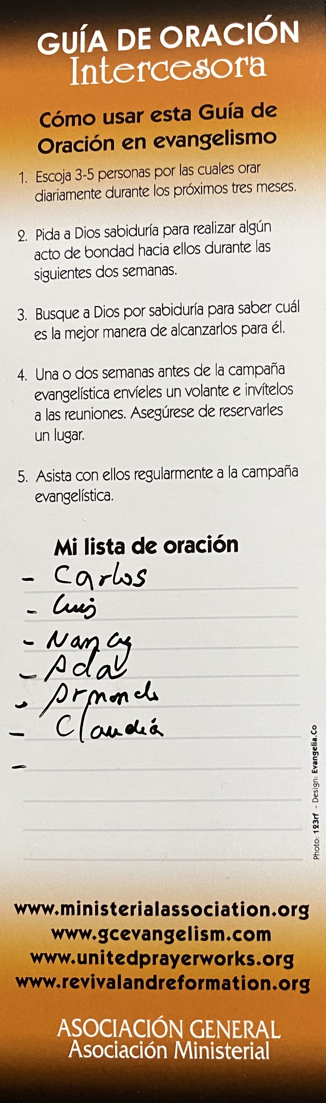
Cómo conseguir más estudiantes
Familias que no son adventistas | Amigos que no son adventistas | Ex- adventistas
Bety Rojas | Carlos García | Edmundo Ríos
Notes:
Visite y refuerce la siembra.

Slide 18
Evangelismo de cosecha
¿Cuáles son los objetivos básicos de un ciclo de evangelismo? Son tres:
El primero es reavivar a la iglesia.
El segundo, buscar a aquellos que están alejados.
El tercero es ganar nuevas almas.

Slide 19
¿Cuál es el mejor método para hacer evangelismo?
Es aquél que involucre a la iglesia.
Temas de predicación.
Lugar para la cosecha.

Slide 20
Bautismos
El evangelismo público de cosecha es para hacer llamados y bautizar a las personas, ¿verdad? Ahora es importante saber: en todo ciclo de evangelismo, siempre habrá tres tipos de interesados:
Los que están debidamente preparados. Clase A.
Aquellos que están más o menos preparados. Clase B.
Los que están totalmente verdes. Clase C.
Notes:
Claro que debemos bautizar a aquellos que están listos, preparados; los demás deben tomar la decisión durante el ciclo, prepararse mejor y ser bautizados a la brevedad.

Slide 21
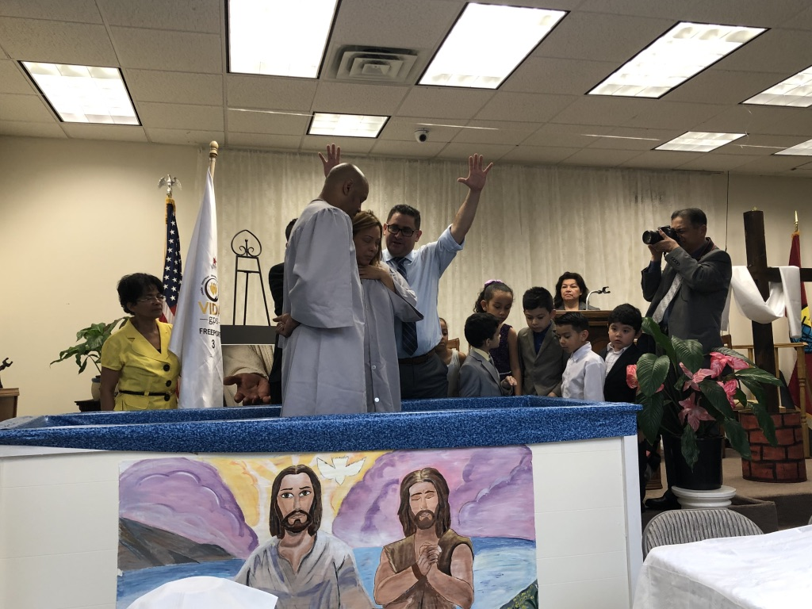

Slide 22
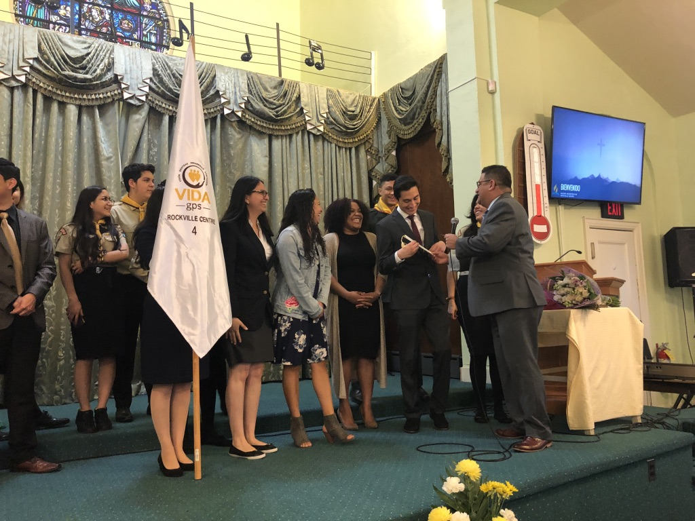

Slide 23
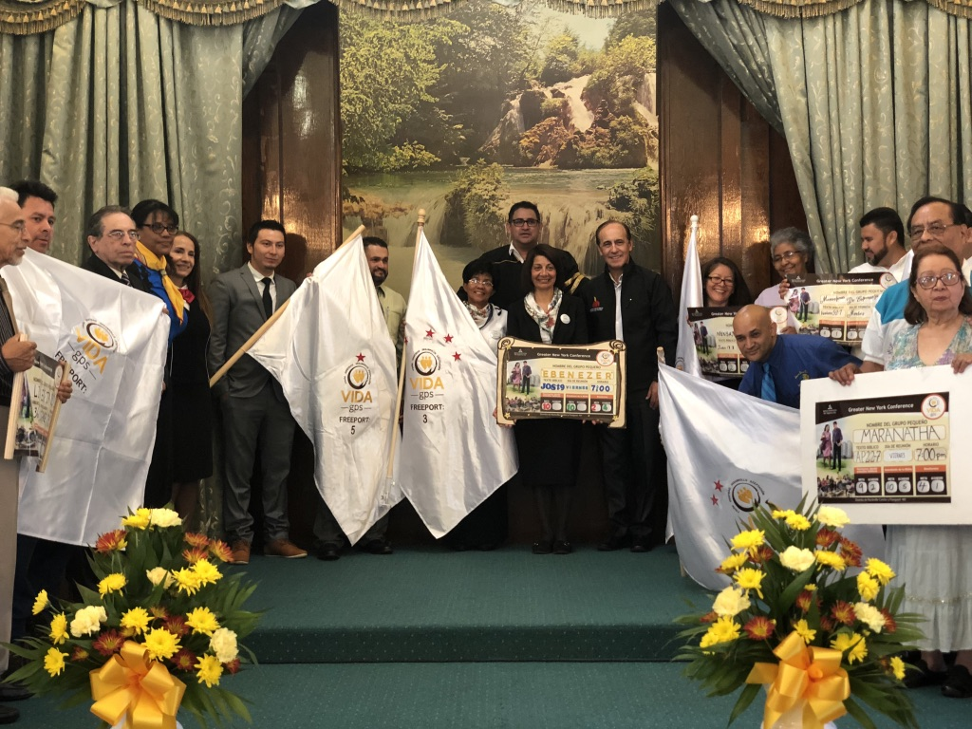

Slide 24
Llamado
En Nueva York hay muchos que están maduros para la cosecha. En esta gran ciudad hay miles de personas que no han doblado sus rodillas delante de Baal. El ángel dijo: “He aquí os doy nuevas de gran gozo, que será para todo el pueblo”. Lucas 2:10. Nueva York contiene una parte de ese “pueblo (Ev. 284,3)

Slide 25
“Dios no escoge, para que sean sus representantes entre los hombres, a ángeles que nunca cayeron, sino a seres humanos, a hombres de pasiones semejantes a las de aquellos a quienes tratan de salvar. Cristo se humanó a fin de poder alcanzar a la humanidad. Se necesitaba un Salvador a la vez divino y humano para traer salvación al mundo. Y a los hombres y mujeres ha sido confiado el sagrado cometido de dar a conocer ‘las inescrutables riquezas de Cristo’ (Efe. 3:8)” (Los hechos de los apóstoles, p. 109).

Slide 26
La misión está en nuestras manos, las personas ya están “reunidas” en los grandes centros y las señales indican que el tiempo será breve. ¿Por qué esperar? Para aquellos que poseen la gran esperanza, el llamado es claro: “En preparación para la venida de nuestro Señor, hemos de hacer una gran obra en las grandes ciudades. Tenemos que presentar un solemne testimonio en esos grandes centros” (Eventos de los últimos días, p. 121).

